Slide 1
TEORIA DOS GRAFOS
INTRODUÇÃO
Robson Canato
Agosto - 2017

Slide 2
INTRODUÇÃO
A teoria dos grafos é um ramo da matemática que estuda a relação entre objetos de um conjunto utilizando-se de representações gráficas (grafos).

Slide 3
INTRODUÇÃO
Alguns exemplos de grafos:
v1
v1
a2
a1
a3
a1
a2
a3
v2
v3
v4
v3
a4
a4
a5
a5
a6
v2
v4
v5
4 vértices e 5 arestas
5 vértices e 6 arestas

Slide 4
TERMINOLOGIA
Grafo é um par ordenado (V, A), onde V é um conjunto qualquer e A é um subconjunto de V. Os elementos de V são chamados de vértices e os elementos de A são chamados de arestas do grafo.

Slide 5
TERMINOLOGIA
Se considerarmos dois vértices (v1, v2) e uma aresta (a1) que conecta os dois vértices, dizemos que a aresta (a1) incide em v1 e em v2 ou, que, v1 e v2 são pontas da aresta a1.
v1
a1
a2
a3
v3
a4
a5
v2
v4

Slide 6
TERMINOLOGIA
Quando dois vértices são pontas de uma mesma aresta, (no exemplo ao lado, v1 e v2 são pontas da aresta a1) eles são normalmente chamados de vizinhos ou adjacentes.
v1
a1
a2
a3
v3
a4
a5
v2
v4

Slide 7
TERMINOLOGIA
Em alguns casos é interessante nomear um grafo, como por exemplo, grafo G. Desta forma, o conjunto de vértices e arestas desse grafo serão denotados por V(G) e A(G), respectivamente.
v1
a1
a2
a3
v3
a4
a5
v2
v4
Grafo G (V,A):

Slide 8
TERMINOLOGIA
O número de vértices, V(G), de G é normalmente denotado por n e o número de arestas, A(G), é normalmente denotado por m.
w
y
x
z
Grafo G (V,A):
Vértices: w, x, y, z
Arestas: wx, wy, wz, xy e yz
n (vértices) = 4
m (arestas) = 5

Slide 9
TERMINOLOGIA
O grau de um vértice é definido como o número de arestas incidentes em tal vértice.
3
u
w
2
3
3
v
x
1
y
0
z
Grafo G (V,A):

Slide 10
TERMINOLOGIA
Um grafo é denominado regular quando todos os vértices possuírem o mesmo grau de incidência. Um grafo regular com vértices de grau k é chamado de grafo k - regular.
Exemplos de Grafos
k – regular :
0 - regular
1 - regular
2 - regular
3 - regular

Slide 11
TERMINOLOGIA
Um grafo G é chamado de grafo completo quando possui arestas conectando todos os pares de vértices. Um grafo completo é normalmente nomeado com a letra K.
Exemplo de um
Grafo completo:
6 vértices
K (6)

Slide 12
TERMINOLOGIA
Em um grafo, o caminho entre dois vértices v1 e v2 é a seqüência de arestas saindo de v1 em direção a v2. os vértices v1 e v2 são as pontas da aresta, os extremos do caminho entre v1 e v2.
Qual o caminho entre o vértice t e vértice z?
u
x
t
w
z
v
y
Caminho 1:
Arestas: tu, uw, wx e xz
Caminho 2:
→ Arestas: tv, vw, wx e xz

Slide 13
TERMINOLOGIA
O comprimento de um caminho é dado pelo seu número de arestas. Quando um caminho começa e termina no mesmo vértice é chamado de ciclo ou circuito.
Qual o comprimento
do caminho entre o
vértice t e o vértice z?
u
x
t
w
z
v
y
Caminho 1:
Arestas: tu, uw, wx e xz
comprimento: 4
Caminho 2:
Arestas: tv, vw, wx e xz
comprimento: 4

Slide 14
TERMINOLOGIA
Dizemos que um grafo é simples quando não existem laços ou não existem mais de uma aresta conectando um par de vértice, ou seja, não existem arestas paralelas.
Exemplo de um
Grafo simples:
u
x
t
w
z
v

Slide 15
TERMINOLOGIA
Um grafo G(V, A) é conexo se existe um caminho entre todos os pares de vértices de V.
Exemplo de um
Grafo Conexo:
u
x
t
w
z
v
Exemplo de um
Grafo Não-Conexo:
u
x
t
w
z
v
y

Slide 16
TERMINOLOGIA
Grafos podem ter pesos associados a suas arestas. Dessa forma, o comprimento do caminho é a soma dos pesos da aresta que compõem o caminho. Quando não há um peso associado, considera-se peso igual a um.
Qual o comprimento
do caminho entre o
vértice t e o vértice z?
5
u
4
x
3
6
t
w
z
4
v
4
y
Caminho 1:
Arestas: tu, uw, wx e xz
comprimento: 18
Caminho 2:
Arestas: tv, vw, wx e xz
comprimento: 17

Slide 17
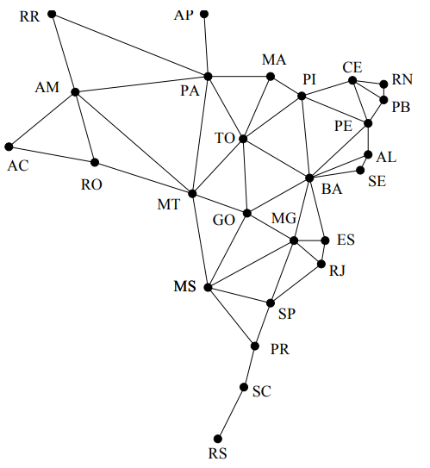
Outros exemplos:
O Grafo ilustrado ao lado, representa as adjacências entre os Estados do Brasil.

Slide 18
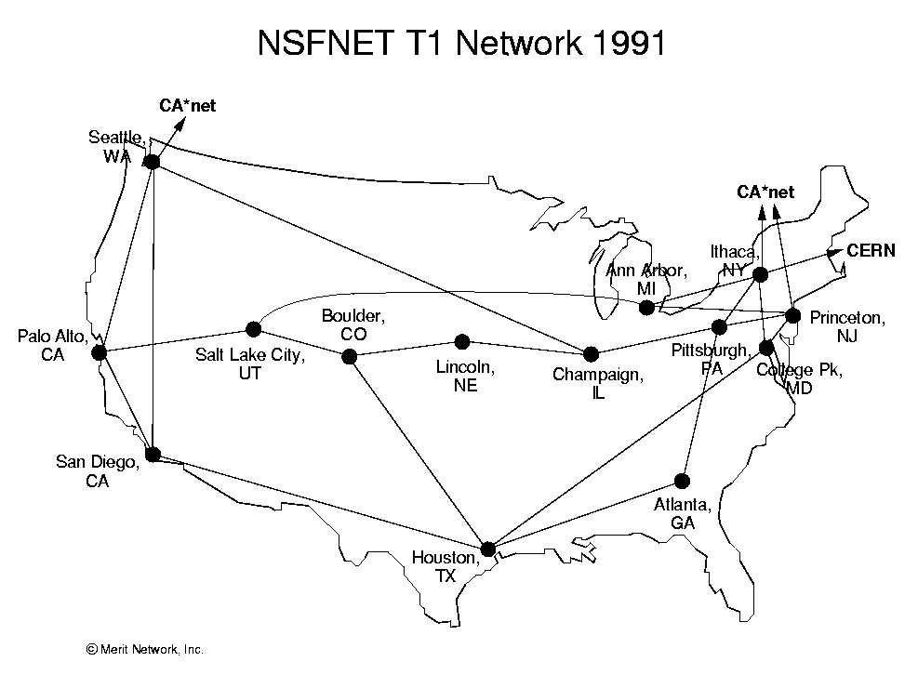
Outros exemplos:
O Grafo ilustrado a seguir, representa a topologia de redes da NSFNET (National Science Foundation).

Slide 19
DIGRAFOS
Os Digrafos são tipos especiais de Grafos onde todas as arestas são direcionadas. Desta forma, os caminhos em Digrafos devem levar em consideração a direção das arestas.
Exemplo de
um Digrafo:
5
u
4
x
3
6
t
w
z
4
v
4
y
Caminho 1:
Arestas: tu, uw, wx e xz
comprimento: 18
Caminho 2:
Não é possível levando em consideração a direção das arestas tv e wv.

Slide 20
DIGRAFOS
Digrafos possuem dois tipos de grau de vértice: número de arestas que chegam a um vértice (graus de entrada) e número de arestas que saem de um vértice (graus de saída).
Exemplo de graus de entrada (E) e graus de saída (S) em um Digrafo:
E = 1
E = 1
S = 1
S = 1
u
x
E = 1
S = 0
t
w
z
E = 0
v
E = 1
y
S = 2
S = 2
E = 2
E = 0
S = 0
S = 0

Slide 21
DIGRAFOS
Um Digrafo é fortemente conexo se, para todos os pares de vértices (u, t) existe um caminho de u para t e de t para u.
Exemplo de um Digrafo fortemente conexo:
5
u
4
t
w
4
v
4
Exemplo de um Digrafo fracamente conexo:
5
u
4
x
3
6
t
w
z
4
v
4

Slide 22
PERCURSO EM GRAFOS
As duas formas de percorrer todos os vértices de um Grafo é normalmente chamada de buscas. Essas formas de buscas são conhecidas como: Busca em Largura e Busca em Profundidade.

Slide 23
PERCURSO EM GRAFOS
Busca em Largura:
Nessa forma de busca, parte-se de um vértice inicial e percorre-se todos os seus vértices vizinho, um a um, e após percorrer os vizinhos, percorre-se os vizinhos de cada um dos seus vizinhos, seguindo-se a ordem em que foram visitados no passo anterior.

Slide 24
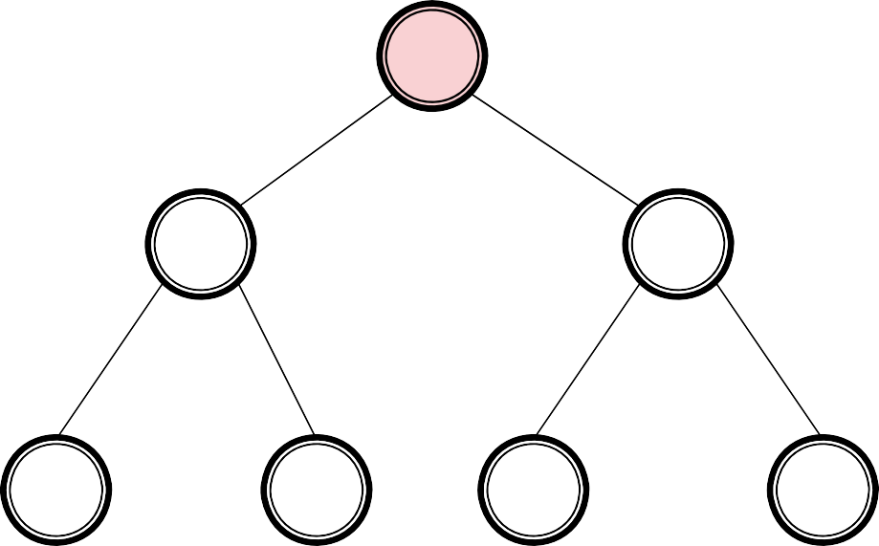
PERCURSO EM GRAFOS
Busca em Largura:

Slide 25
PERCURSO EM GRAFOS
Busca em Largura:
1

Slide 26
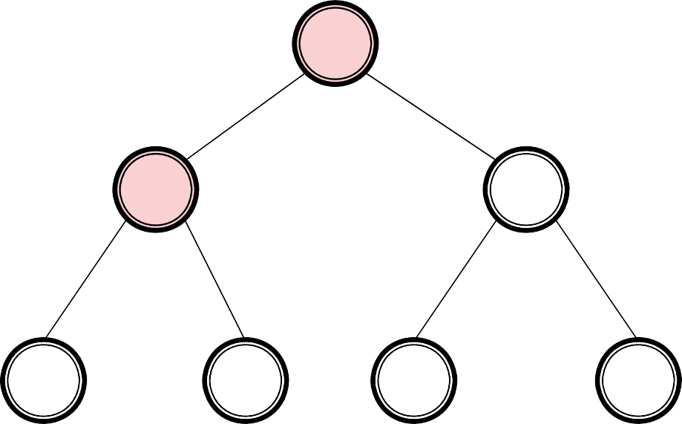
PERCURSO EM GRAFOS
Busca em Largura:
1
2

Slide 27
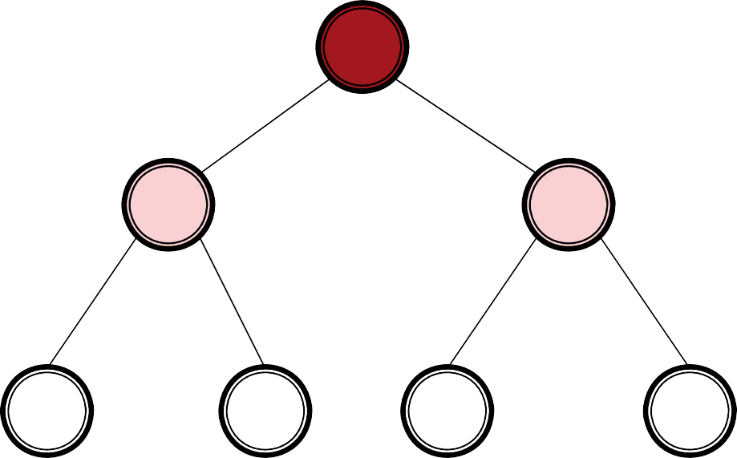
PERCURSO EM GRAFOS
Busca em Largura:
1
2
3

Slide 28
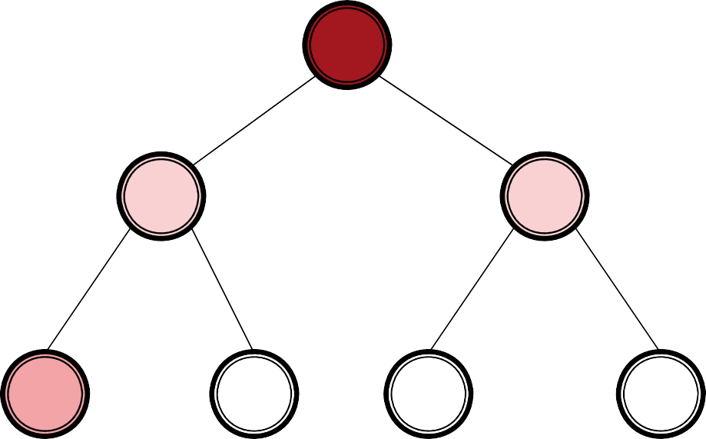
PERCURSO EM GRAFOS
Busca em Largura:
1
2
3
4

Slide 29
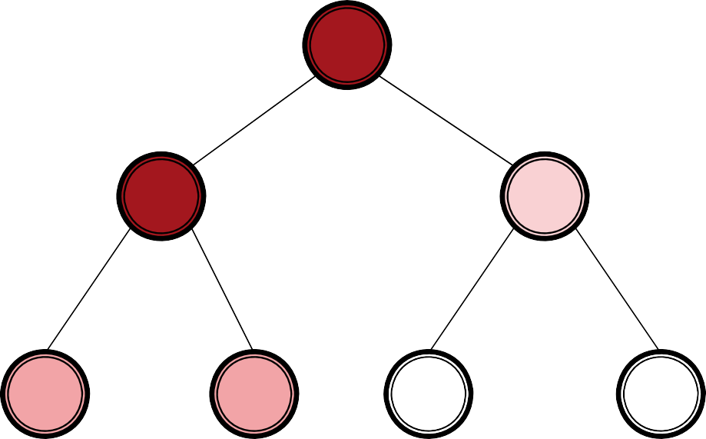
PERCURSO EM GRAFOS
Busca em Largura:
1
2
3
4
5

Slide 30
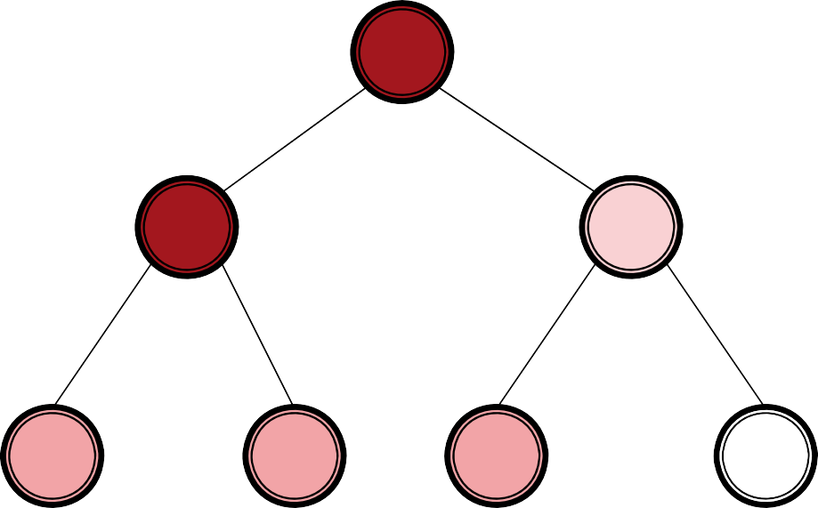
PERCURSO EM GRAFOS
Busca em Largura:
1
2
3
4
5
6

Slide 31
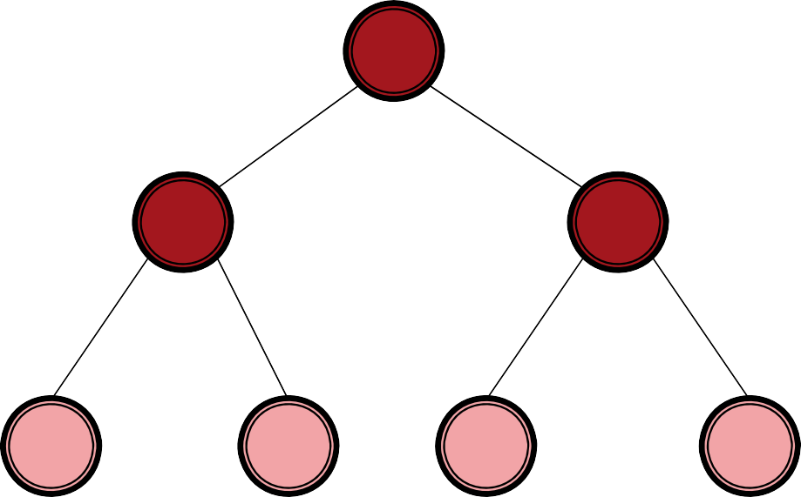
PERCURSO EM GRAFOS
Busca em Largura:
1
2
3
4
5
6
7

Slide 32
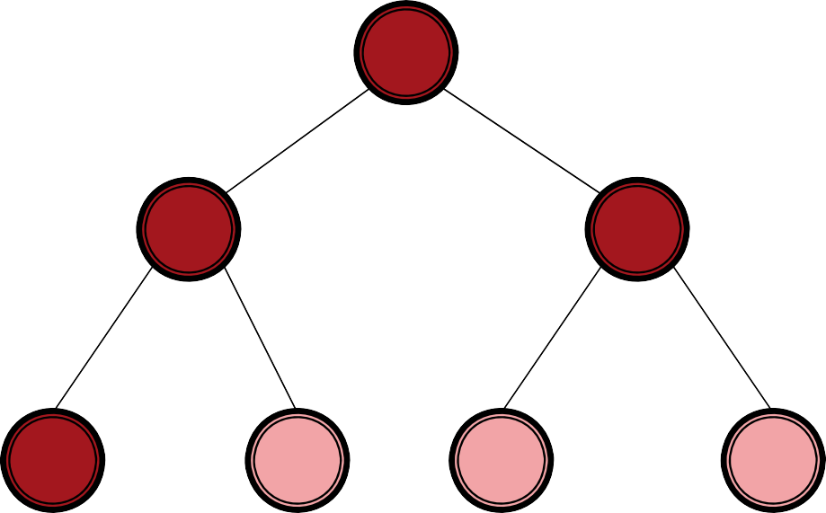
PERCURSO EM GRAFOS
Busca em Largura:
1
2
3
4
5
6
7

Slide 33
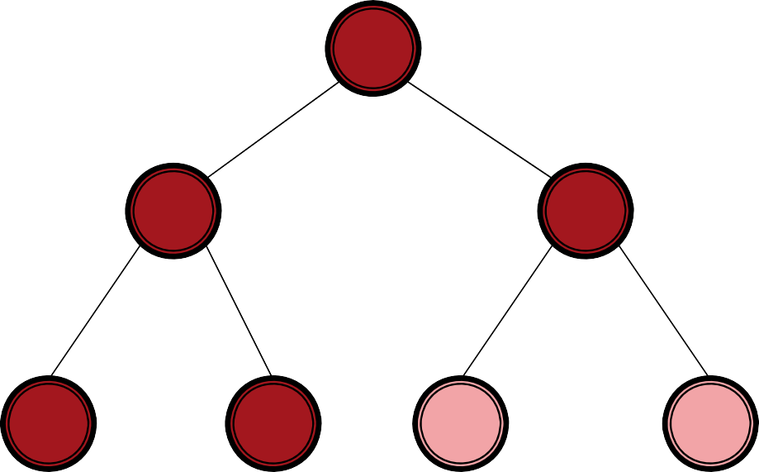
PERCURSO EM GRAFOS
Busca em Largura:
1
2
3
4
5
6
7

Slide 34
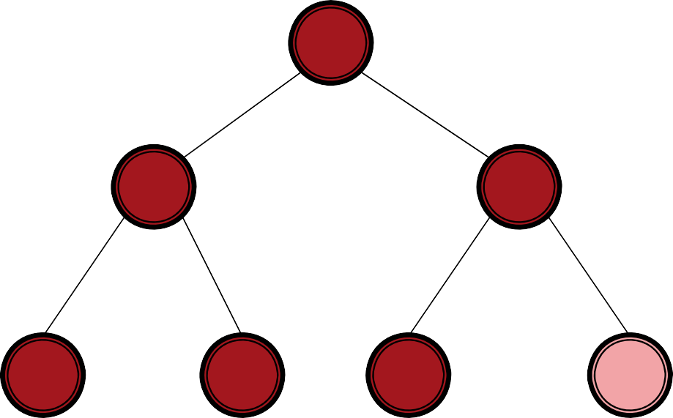
PERCURSO EM GRAFOS
Busca em Largura:
1
2
3
4
5
6
7

Slide 35
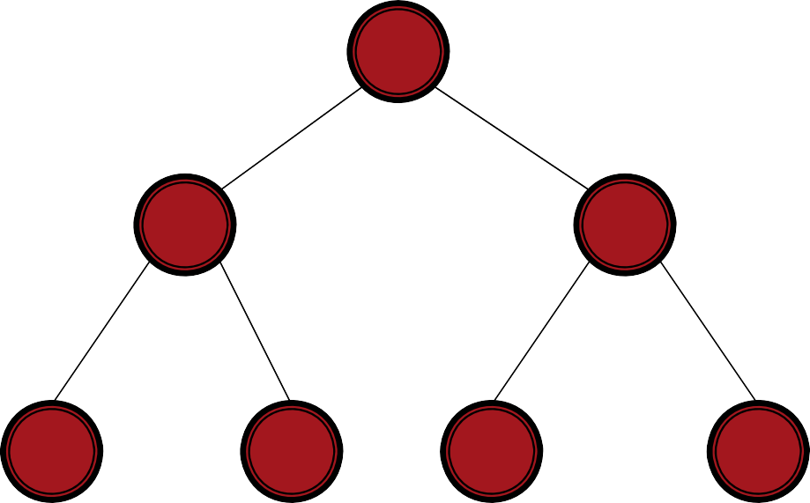
PERCURSO EM GRAFOS
Busca em Largura:
1
2
3
4
5
6
7

Slide 36
PERCURSO EM GRAFOS
Busca em Profundidade:
Na busca em profundidade, partindo-se de um vértice inicial, percorre-se todos os vértices um a um até o "filho" mais profundo que pode ser alcançado e, após descer na hierarquia, percorre-se o próximo "filho".

Slide 37
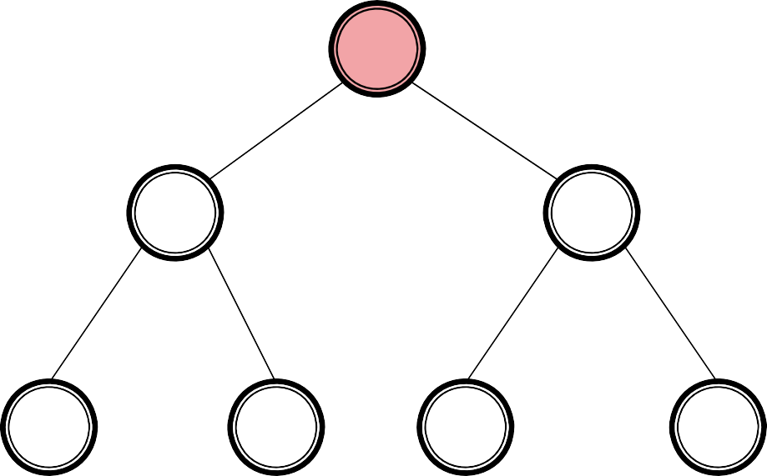
PERCURSO EM GRAFOS
Busca em Profundidade:
1

Slide 38
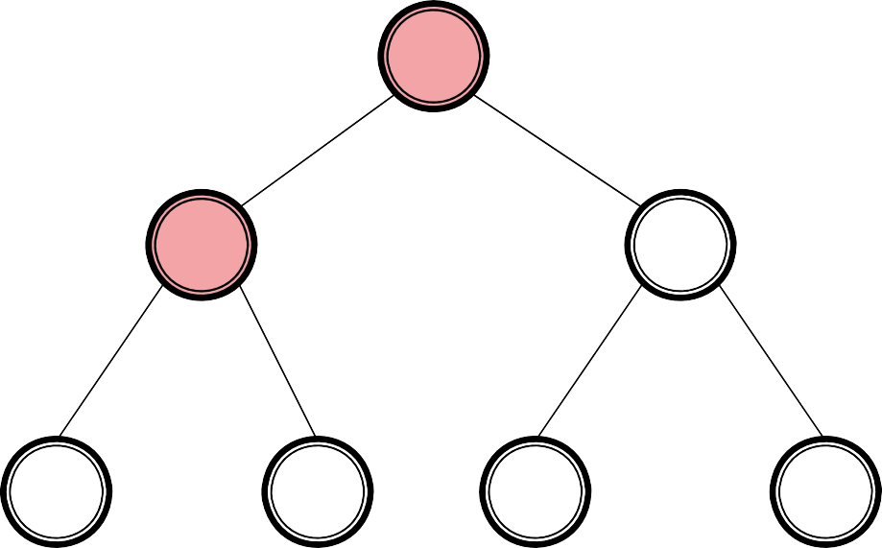
PERCURSO EM GRAFOS
Busca em Profundidade:
1
2

Slide 39
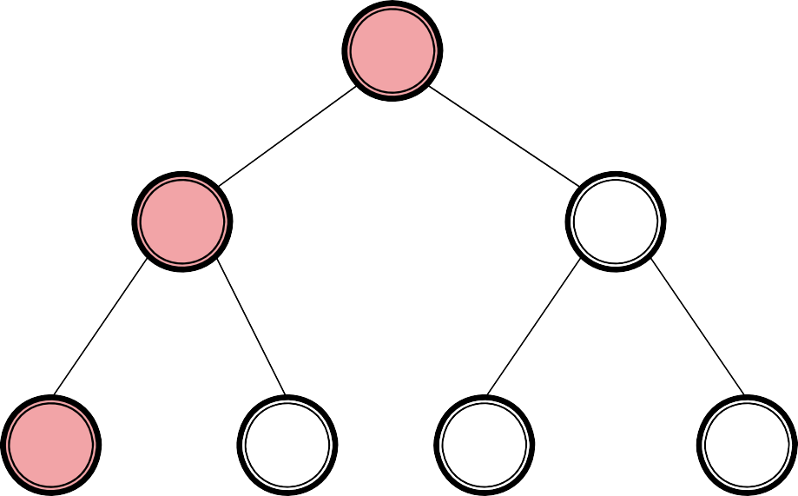
PERCURSO EM GRAFOS
Busca em Profundidade:
1
2
3

Slide 40
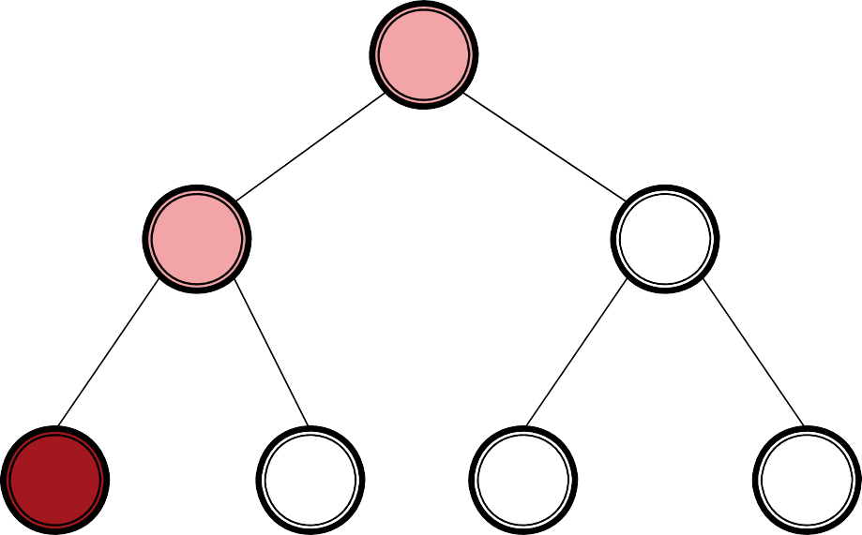
PERCURSO EM GRAFOS
Busca em Profundidade:
1
2
3

Slide 41
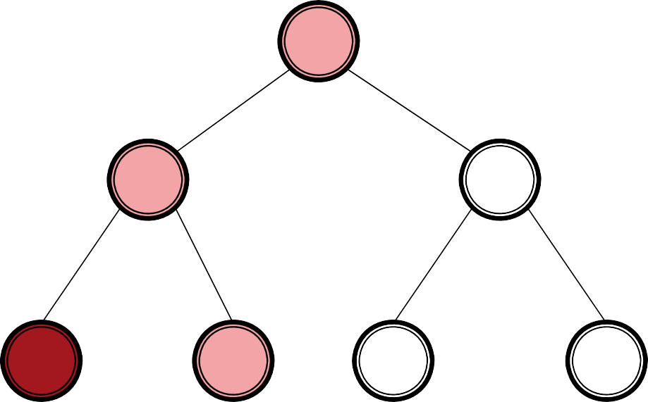
PERCURSO EM GRAFOS
Busca em Profundidade:
1
2
3
4

Slide 42
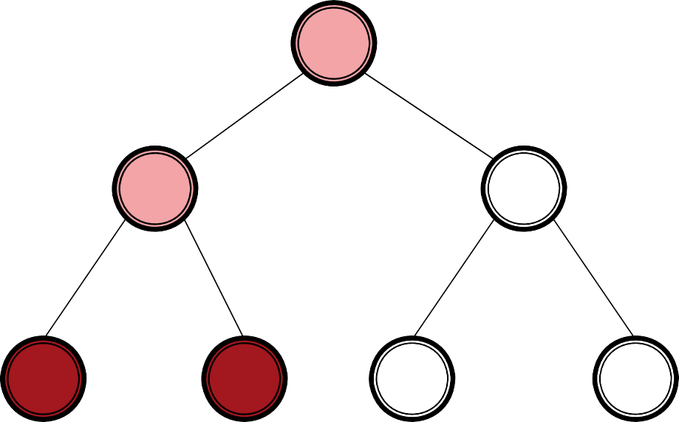
PERCURSO EM GRAFOS
Busca em Profundidade:
1
2
3
4

Slide 43
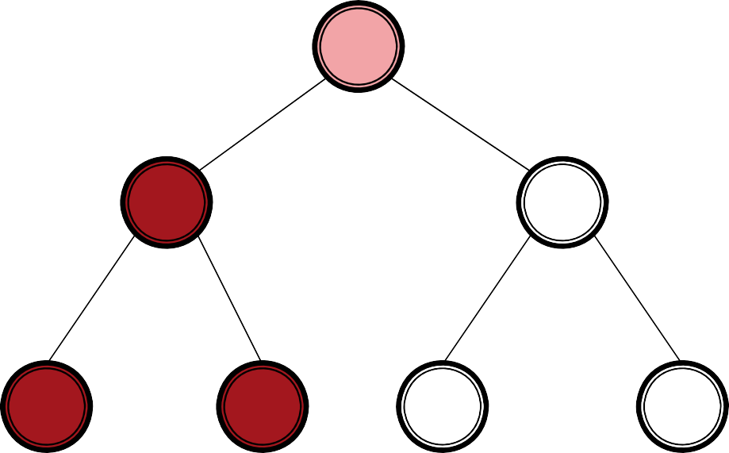
PERCURSO EM GRAFOS
Busca em Profundidade:
1
2
3
4

Slide 44
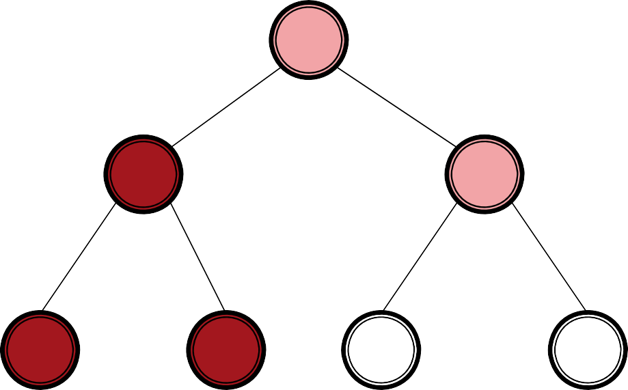
PERCURSO EM GRAFOS
Busca em Profundidade:
1
2
5
3
4

Slide 45
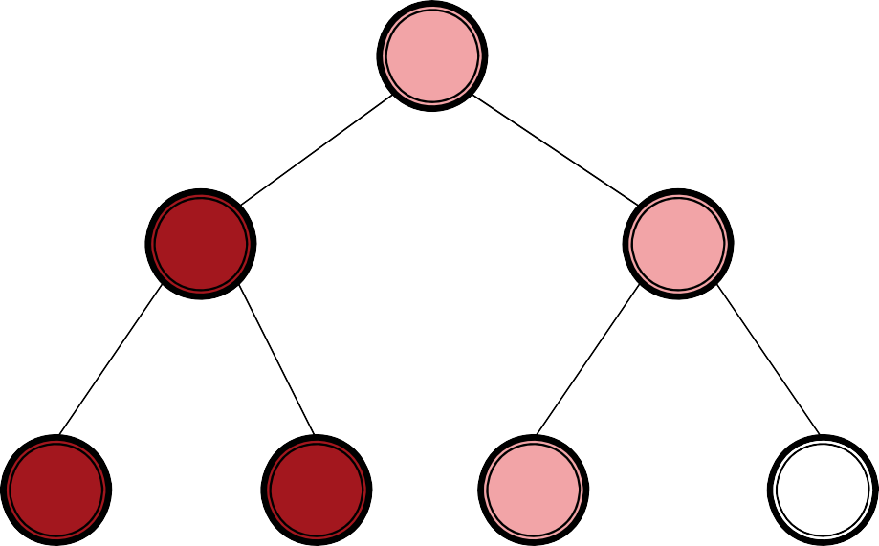
PERCURSO EM GRAFOS
Busca em Profundidade:
1
2
5
3
4
6

Slide 46
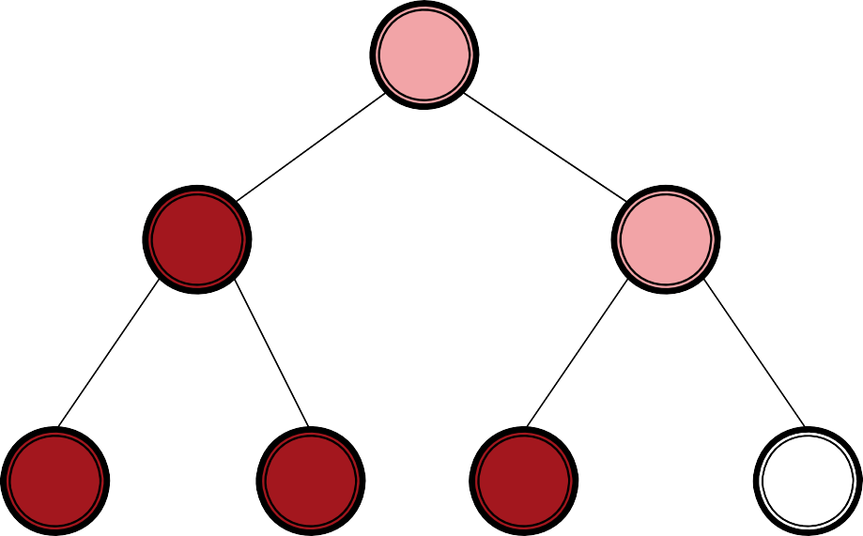
PERCURSO EM GRAFOS
Busca em Profundidade:
1
2
5
3
4
6

Slide 47
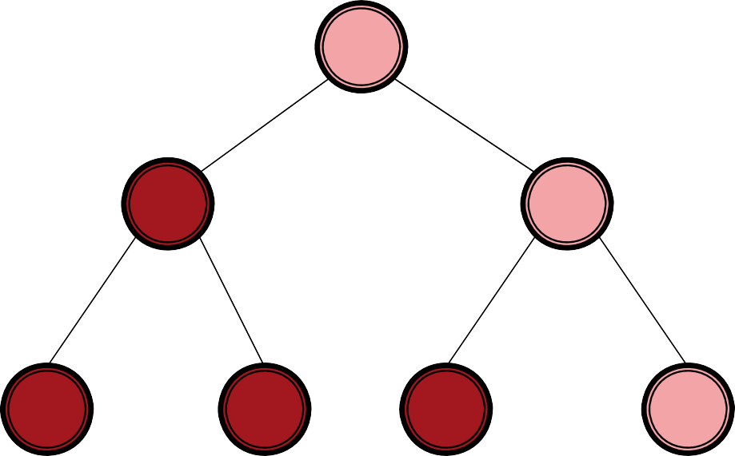
PERCURSO EM GRAFOS
Busca em Profundidade:
1
2
5
3
4
6
7

Slide 48
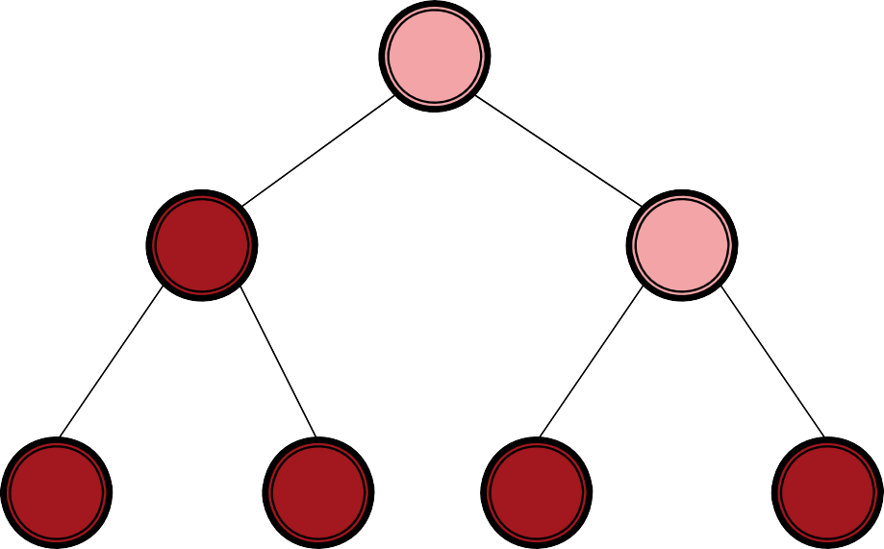
PERCURSO EM GRAFOS
Busca em Profundidade:
1
2
5
3
4
6
7

Slide 49
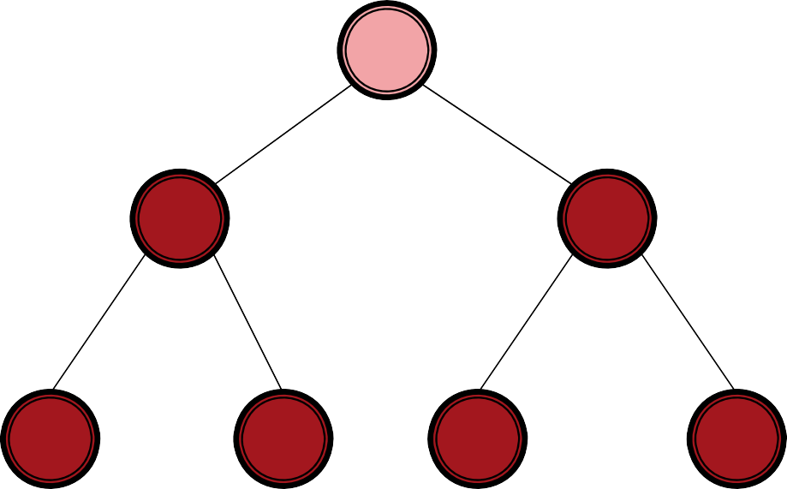
PERCURSO EM GRAFOS
Busca em Profundidade:
1
2
5
3
4
6
7

Slide 50
PERCURSO EM GRAFOS
Busca em Profundidade:
1
2
5
3
4
6
7

Slide 51
REPRESENTAÇAO COMPUTACIONAL
As informações dos grafos ou dígrafos podem ser representados computacionalmente através de diversas estrutura de dados, sendo as principais:
Matriz de adjacências;
Lista de adjacências;
Lista de arestas;
Matriz de incidências;
Listas de vértices e arestas.

Slide 52
REPRESENTAÇAO COMPUTACIONAL
Matriz de adjacências:
Consiste em uma matriz M de dimensão |V|x|V|, onde cada elemento da Matriz (Mi,j), será igual a 1 se existe uma aresta de i para j ou 0, caso contrário.
v2
v5
v1
v4
v3
 | v1 | v2 | v3 | v4 | v5
v1 | 0 | 1 | 1 | 0 | 0
v2 | 0 | 0 | 0 | 1 | 0
v3 | 0 | 0 | 0 | 0 | 0
v4 | 0 | 0 | 1 | 0 | 1
v5 | 0 | 0 | 0 | 0 | 0
Matriz de adjacência para o digrafo

Slide 53
REPRESENTAÇAO COMPUTACIONAL
Matriz de adjacências:
Consiste em uma matriz M de dimensão |V|x|V|, onde cada elemento da Matriz (Mi,j), será igual a 1 se existe uma aresta de i para j ou 0, caso contrário.
v2
v5
v1
v4
v3
 | v1 | v2 | v3 | v4 | v5
v1 | 0 | 1 | 1 | 0 | 0
v2 | 1 | 0 | 0 | 1 | 0
v3 | 1 | 0 | 0 | 1 | 0
v4 | 0 | 1 | 1 | 0 | 1
v5 | 0 | 0 | 0 | 1 | 0
Matriz de adjacência para o grafo

Slide 54
REPRESENTAÇAO COMPUTACIONAL
Lista de adjacências:
A lista de adjacências para um grafo (digrafo) G (V, A) armazena para cada vértice u de V uma lista de todos os vértices v para os quais existe uma aresta uv.
v2
v5
v1
v4
v3
v1
v2
v3
v4
v5
v2
v3
v4
v3
v5
Lista de adjacência para o digrafo

Slide 55
REPRESENTAÇAO COMPUTACIONAL
Lista de arestas:
A lista de arestas, representa um grafo (digrafo) G (V,A) através de dois vetores de |A| elementos utilizados para armazenar os extremos das arestas que pertencem a A.
v2
v5
v1
v4
v3
v1
v1
v2
v4
v4
v2
v3
v4
v3
v5
Lista de arestas para o digrafo

Slide 56
REPRESENTAÇAO COMPUTACIONAL
Matriz de incidência:
Dado um digrafo G (V, A) a matriz de incidência será uma matriz M com dimensão |V|x|A| em que cada elemento segue a seguinte equação:
a1
v2
a3
a5
v5
v1
v4
a2
v3
a4
 | a1 | a2 | a3 | a4 | a5
v1 | 1 | 1 | 0 | 0 | 0
v2 | -1 | 0 | 1 | 0 | 0
v3 | 0 | -1 | 0 | -1 | 0
v4 | 0 | 0 | -1 | 1 | 1
v5 | 0 | 0 | 0 | 0 | -1
⎧+1, se v_{i} for o vértice inicial de a _{j}
⎪
^{m}ij
⁼ ⎨−1, se v_{i} for o vértice final de a _{j}
⎪
0, caso contrário
⎩
Matriz de incidência para o digrafo

Slide 57
REPRESENTAÇAO COMPUTACIONAL
Matriz de incidência:
Dado um grafo, temos que mij será 1 se vi for extremo de aj ou 0 caso contrário.
a1
v2
a3
a5
v1
v4
a2
v3
a4
 | a1 | a2 | a3 | a4 | a5
v1 | 1 | 1 | 0 | 0 | 1
v2 | 1 | 0 | 1 | 0 | 0
v3 | 0 | 1 | 0 | 1 | 0
v4 | 0 | 0 | 1 | 1 | 1
⎧ 1, se v_{i} for o extremo de a _{j}
⎪
^{m}ij
⁼ ⎨ 0, caso contrário
⎪
⎩
Matriz de incidência para o grafo

Slide 58
REPRESENTAÇAO COMPUTACIONAL
Lista de vértices e arestas:
Considerada a forma mais simples de representação de um grafo (digrafo) G (V,A), as listas de vértices e arestas mantém duas listas, uma contendo todos os vértices de G e a outra lista, contendo todas as arestas e seus extremos (vi, vj).
a1
v2
a3
a5
v5
v1
v4
a2
v3
a4
Lista de
Arestas
Lista de
vértices
vi
vj
v1
v2
v3
v4
v5
a1
a2
a3
a4
a5
v1
v1
v2
v4
v4
v2
v3
v4
v3
v5
Lista de vértices e arestas para o digrafo

Slide 59
PROBLEMAS EM GRAFOS
Existem diversos problemas de constante estudo e pesquisa em teoria dos grafos, entre os quais, podemos citar:
Carteiro chinês;
Caixeiro viajante;
Coloração de vértices;
Fecho transitivo;
Problema do caminho mínimo.

Slide 60
Mas que problemas são esses?
Quais são os tipos de problemas que precisam ser resolvidos utilizando o processo de busca e otimização? Veja alguns exemplos clássicos:

Slide 61
Problema do Caixeiro Viajante
O problema do caixeiro viajante não consiste apenas em encontrar a rota mais curta entre dois caminhos (origem e destino), mas o melhor percurso, passando apenas uma única vez em cada um dos pontos. Esta problema envolve questões de economia e tempo. Normalmente a quantidade de combinações nesses problemas tende a crescer de forma exponencial.

Slide 62
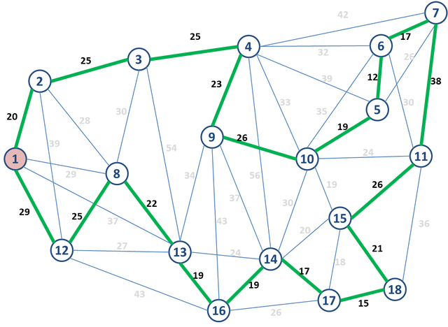
Problema do Caixeiro Viajante
Figura 2: Exemplo do Problema do Caixeiro Viajante - PCV
Fonte: https://otimizacaonapratica.com/tag/problemas-classicos/

Slide 63
Jogos de Tabuleiros
Nos jogos de tabuleiros as opções, ou seja, o espaço de busca do jogador ou do adversário são conhecidas. Desta forma, este espaço de busca pode ter um número elevado de opções e o jogador precisa de alguma forma encontrar qual seria a melhor jogada ou a solução, caso o problema seja um quebra cabeça, por exemplo.

Slide 64
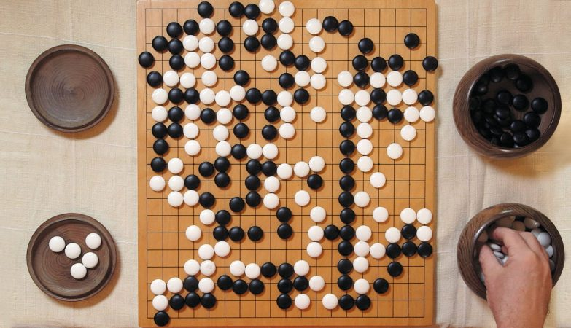
Jogos de Tabuleiros
Figura 3: AlphaGo venceu Fan Hui em cinco jogos seguidos
Fonte: https://zap.aeiou.pt/inteligencia-artificial-da-google-consegue-vencer-jogo-impossivel-99154

Slide 65
Solução de Labirintos - Caminhos
Esse problema consiste em achar um caminho de um determinado ponto a outro. Dessa forma, não é apenas encontrar o caminho mais curto, mas um caminho que possa ligar os pontos de origem e destino. A complexidade desse problema está na dificuldade de avaliar o progresso (note que a distância nesse caso não indica progresso, já que a mesma pode te levar a um caminho sem saída).

Slide 66
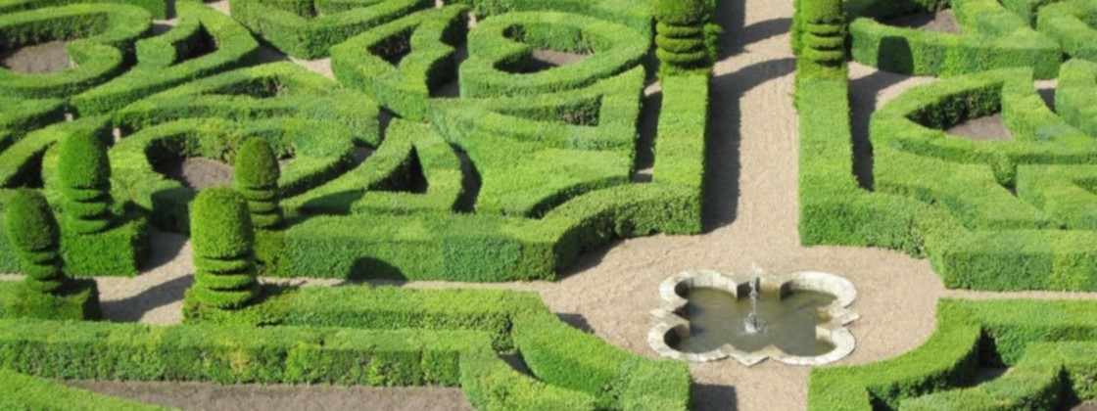
Solução de Labirintos - Caminhos
Figura 4: IA da DeepMind consegue encontrar a saída em labirintos virtuais
Fonte: https://www.tecmundo.com.br/software/130225-ia-deepmind-consegue-encontrar-saida-labirintos-virtuais.htm

Slide 67
Otimização de Equações
Normalmente utilizado em áreas como pesquisa operacional. Neste caso, tem-se um problema onde é necessário a maximização (do lucro) ou minimização (de custos), por exemplo, representada por uma função objetivo, restrições técnicas e restrições de não negatividade, como em problemas de programação linear.

Slide 68
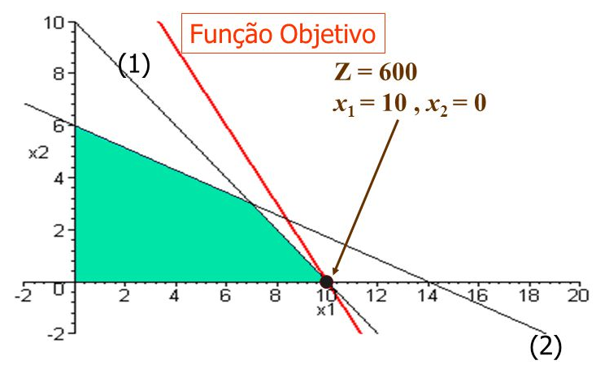
Otimização de Equações
Figura 4: Resolução gráfica de um modelo de programação linear
Fonte: https://slideplayer.com.br/slide/1754396/

Slide 69
Bin Packing (Empacotamento)
No problema de bin packing (ou problema do empacotamento), objetos de diferentes volumes devem ser embalados em um número finito de bandejas ou recipientes de volume V de uma forma que minimize o número de recipientes utilizados. Pode ser adaptado para resolver vários problemas correlatos, como por exemplo, a otimização de impressão em indústrias gráficas, plano de corte em indústrias de móveis de aço e de madeira, com o objetivo não só econômico, mas também ambiental.

Slide 70
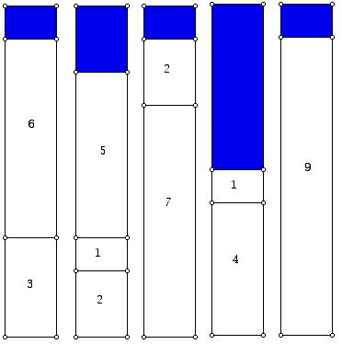
Bin Packing (Empacotamento)
Figura 5: Exemplo de Packing com algoritmo Next-Fit (Próximo Encaixe)
Fonte: http://www.ams.org/publicoutreach/feature-column/fcarc-bins2

Slide 71
Custo computacional
O que TODOS esses problemas que envolvem busca e otimização tem em comum? O problema comum desses problemas é que eles podem requerer alto custo computacional.

Slide 72
Custo computacional
Se esses problemas consistem na sua maioria de buscas e processo de otimização, então por que não realizamos uma busca completa em cada um dos casos?

Slide 73
Custo computacional
A solução da maioria desses problemas é impossível do ponto de vista de tempo e custo computacional! Um exemplo disso, é o jogo de tabuleiro Go, normalmente um tabuleiro disposto em 19x19, resultando em uma combinação de 2.08168199382 x 10¹⁷⁰. O que corresponde a mais que o número de átomos conhecidos no Universo. Isso provavelmente demoraria alguns bilhões de anos para acontecer.

Slide 74
Referência Bibliográfica
ARTERO, A. O. Inteligência Artificial Teórica e Prática. Editora Livraria da Física, 2009.
RUSSEL, S; NORVIG, P. Inteligência Artificial. 3ª Edição, Editora Campus, 2013.
ZUBEN, F. J. V. Introdução à Inteligência Artificial. DCA/FEEC/Unicamp.

